Slide 1

MEMBUAT APLIKASI KALKULATOR LUAS DAN VOLUME BALOK DENGAN KIVYMD
Disusun oleh :
Moh. Rifki Ramadhan (210511020)
R.Satria Maulana A.W.P.P. (170511019)
Imanda (210511089)

Slide 2
Pengertian dari Python
Python adalah bahasa pemrograman tingkat tinggi yang dikenal dengan sintaksis yang bersih, mudah dibaca, dan ekspresif. Beberapa pendapat para ahli dan sumber terpercaya tentang Python melibatkan penghargaan terhadap kemudahan penggunaan, fleksibilitas, dan kekuatan bahasa ini.
For more info : UMC | PBO 1 | Python | KivyMD
Members of this Group : Rifki | Satria | Imanda

Slide 3

Pengertian dari KivyMD
KivyMD adalah ekstensi dari Kivy, sebuah framework open-source untuk pengembangan aplikasi multi-touch. KivyMD dirancang khusus untuk menambahkan komponen Material Design ke dalam aplikasi yang dibangun dengan Kivy.
For more info : UMC | PBO 1 | Python | KivyMD
Members of this Group : Rifki | Satria | Imanda

Slide 4
Pemrograman Berorientasi Objek (PBO)
Dalam pemrograman berorientasi objek, setiap objek apapun akan memiliki data kit (sifat, berupa variabel maupun konstanta) dan metode (perilaku atau kemampuan melakukan sesuatu, berupa fungsi). Jadi, objek dapat didefinisikan sebagai suatu entitas yang memiliki data dan metode.
Semua bahasa pemrograman berorientasi objek menyediakan mekanisme untuk dapat membantu mengimplementasikan model yang berorientasi objek. Prinsip tersebut adalah encapulation, inheritence, dan polymorphism

Slide 5
PERANCANGAN
Langkah-langkah Instalasi | Instalasi Python : Pastikan Python telah terinstal di sistem alam sistem. Jika belum memilikinya bisa di unduh dan instal Python dari situs resmi Python atau sumber yang terpercaya.
Instalasi KivyMD | Buka terminal atau Command Prompt (CMD) dan jalankan perintah berikut untuk menginstal “pip install kivymd”. Setelah menunggu beberapa saat hingga proses download dan instalasi selesai maka kita bisa mulai untuk ke proses selanjutnya.
Menjalankan Aplikasi | Untuk menjalankan aplikasi, simpan kode di atas dalam sebuah file (misalnya, calculator_app.py). Lalu, buka terminal atau Command Prompt, arahkan ke direktori file tersebut, dan jalankan perintah “python calculator_app.py”.
Penggunaan Aplikasi | Masukkan Dimensi Balok : Isi input field untuk panjang, lebar, dan tinggi balok. Hitung: Tekan tombol "Calculate" untuk menghitung luas permukaan dan volume balok. Reset: Tombol "Reset" digunakan untuk menghapus input dan hasil perhitungan. Error Handling : Aplikasi memberikan pesan error jika input tidak valid (bukan angka). Dengan demikian, aplikasi ini memberikan pengalaman interaktif bagi pengguna untuk menghitung luas permukaan dan volume balok secara sederhana menggunakan antarmuka grafis.

Slide 6
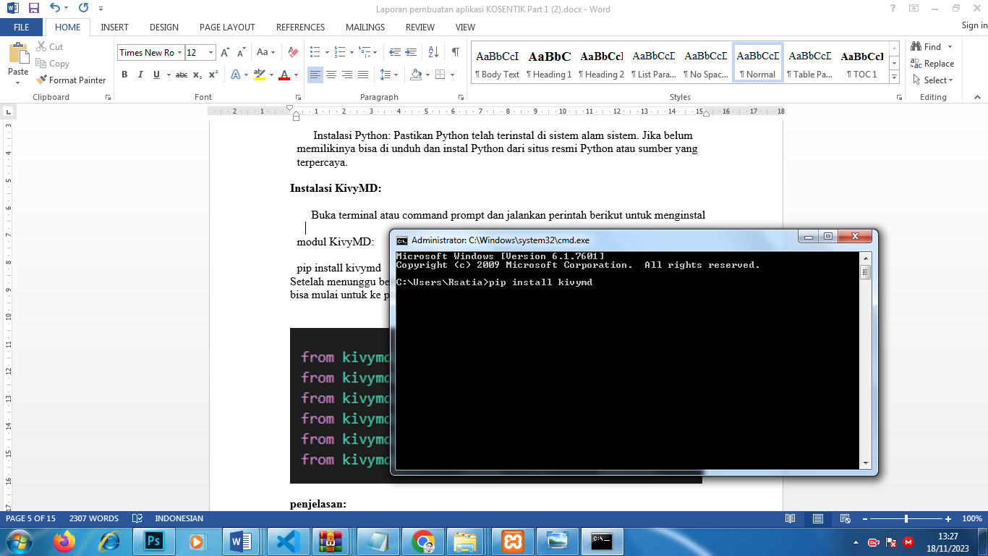
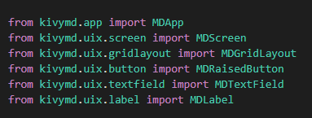
Contoh Instalasi Kivy MD
Modul Framework KivyMD

Slide 7
Penjelasan Modul Framework KivyMD
from kivymd.app import MDApp
from kivymd.uix.screen import MDScreen
from kivymd.uix.gridlayout import MDGridLayout
Baris ini mengimpor kelas MDApp dari modul kivymd.app.
MDApp adalah kelas utama yang harus diwarisi untuk membuat aplikasi KivyMD.
Baris ini mengimpor kelas MDScreen dari modul kivymd.uix.screen.
MDScreen digunakan untuk membuat layar (screen) di aplikasi.
Baris ini mengimpor kelas MDGridLayout dari modil kivhmd.uix.button.
MDGridLayout adalah tataletak (layout) berbasis grid yang memungkinkan penempatan widget dalam sl grid.
from kivymd.uix.button import MDRaisedButton
from kivymd.uix.textfield import MDTextField
from kivymd.uix.label import MDLabel
Baris ini mengimpor kelas dari modul MDRaisedButton dari modul kivymd.uix.button.
MDRaisedButton adalah tombol yang memiliki efek naik saat ditekan.
Baris ini mengimpor kelas dari modul MDTextField dari modul kivymd.uix.textfield.
MDTextField adalah widget input teks yang dapat digunakan pengguna untuk memasukkan teks
Baris ini mengimpor kelas MDLabel dari modul kivymd.uix.label.
MDLabel adalah widget label yang digunakan untuk menampilkan teks atau informasi statis di antarmuka pengguna.

Slide 8
Penjelasan Modul Framework KivyMD
Dengan menggunakan kelas-kelas ini, kita dapat membuat antarmuka pengguna dengan tombol, input teks, label, dan tata letak grid. Contohnya bisa seperti membuat layar dengan beberapa widget seperti tombol, input teks, dan label, dan mengatur tata letaknya menggunakan MDGridLayout. Saat tombol ditekan, kita dapat menangani logika atau peristiwa tertentu dalam metode yang sesuai dengan kelas aplikasi yang dibuat dengan mewarisi MDApp.
For more info : UMC | PBO 1 | Python | KivyMD
Members of this Group : Rifki | Satria | Imanda

Slide 9
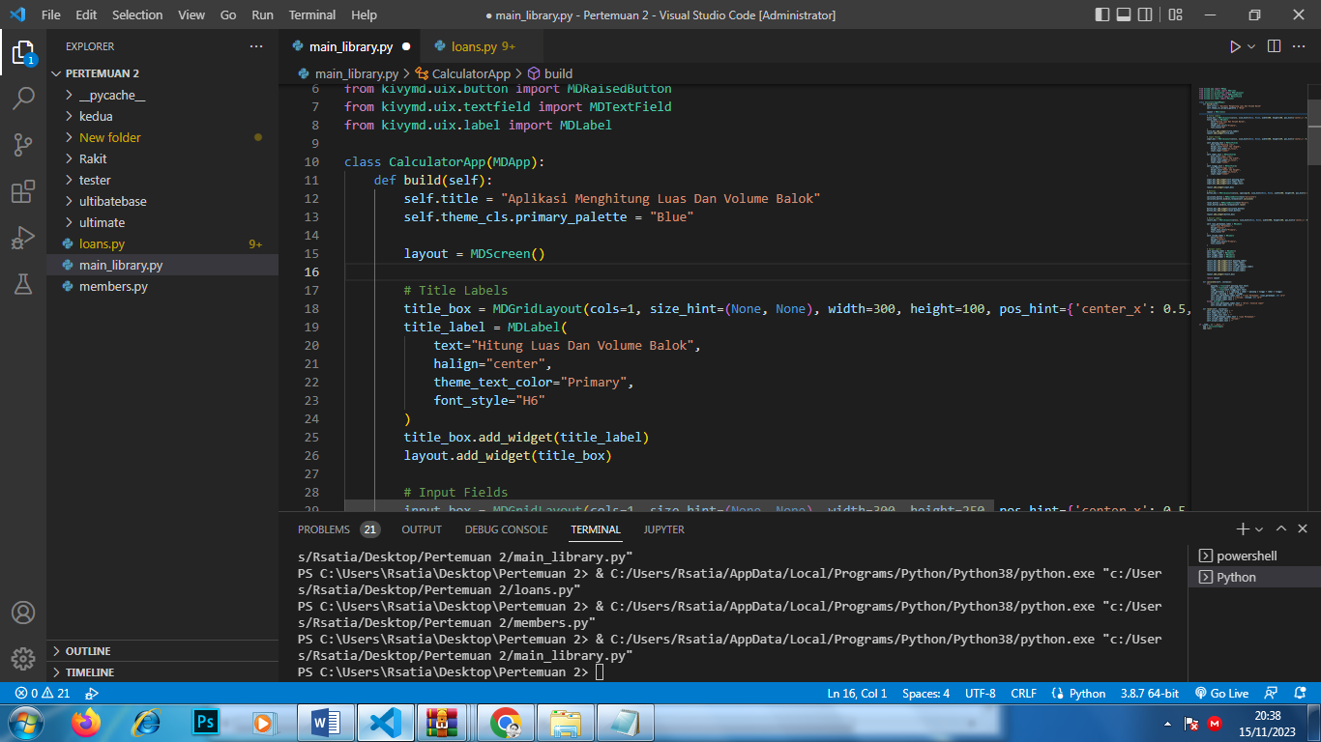
Penjelasan dari Class Calculator App
Class CalculatorApp(MDApp)
def build(self)
self.title = "Aplikasi Menghitung Luas Dan Volume Balok"
Mendefinisikan kelas CalculatorApp yang merupakan turunan dari kelas `MDApp` dari KivyMD. Ini adalah kelas utama aplikasi.
Merupakan metode wajib yang akan dipanggil ketika aplikasi dimulai. Metode ini digunakan untuk membuat dan mengembalikan antarmuka pengguna (UI) aplikasi.
Mengatur judul aplikasi menjadi "Aplikasi Menghitung Luas Dan Volume Balok“.
layout = MDScreen()
self.theme_cls.primary_palette = "Blue"
Membuat objek `MDScreen` sebagai layout utama aplikasi. `MDScreen` digunakan sebagai wadah untuk menempatkan elemen-elemen antarmuka pengguna
Mengatur palet warna utama aplikasi menjadi "Blue". Ini mempengaruhi warna beberapa elemen UI.

Slide 10
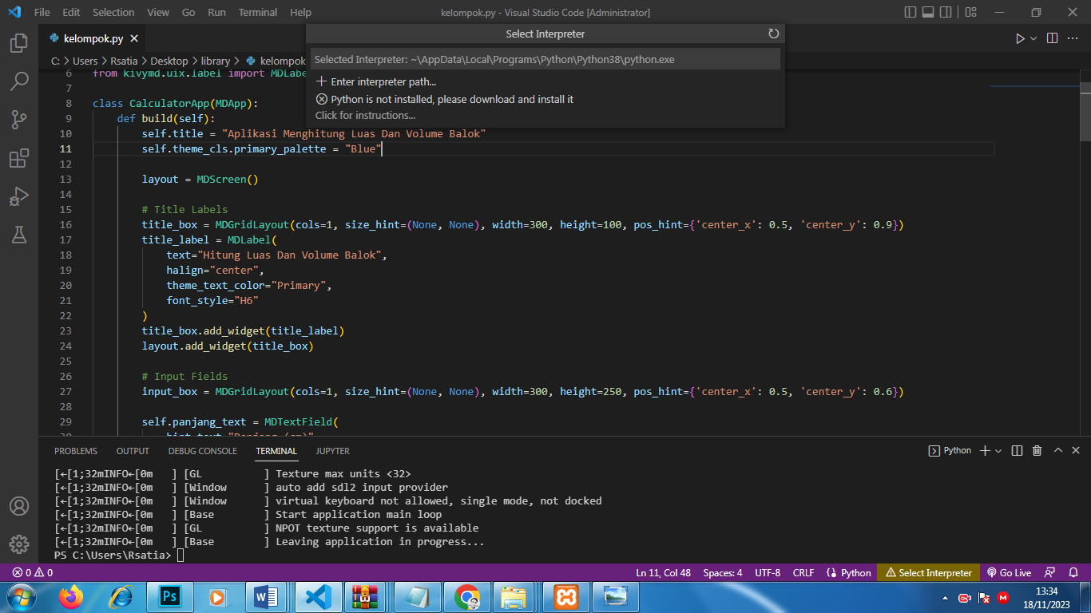
Penjelasan dari Title Labels
title_box = MDGridLayout(cols=1, size_hint=(None, None), width=300, height=100, pos_hint={'center_x': 0.5, 'center_y': 0.9})
title_label = MDLabel(...)
Membuat label (`MDLabel`) dengan teks "Hitung Luas Dan Volume Balok". Beberapa parameter seperti `halign`, `theme_text_color`, dan `font_style` mengatur properti penampilan label.
Membuat kotak layout berbasis grid (`MDGridLayout`) dengan satu kolom untuk judul. Parameter lainnya seperti `size_hint`, `width`, `height`, dan `pos_hint` mengatur properti tata letak dan penempatan kotak tersebut.
layout.add_widget(title_box)
title_box.add_widget(title_label)
Menambahkan kotak judul ke dalam layout utama (`MDScreen`).
Dengan kode ini, kita telah membuat bagian pertama dari antarmuka pengguna yang berisi judul aplikasi. Bagian ini memanfaatkan elemen-elemen dari KivyMD untuk membangun tampilan yang terstruktur.
Menambahkan label ke dalam kotak judul.

Slide 11
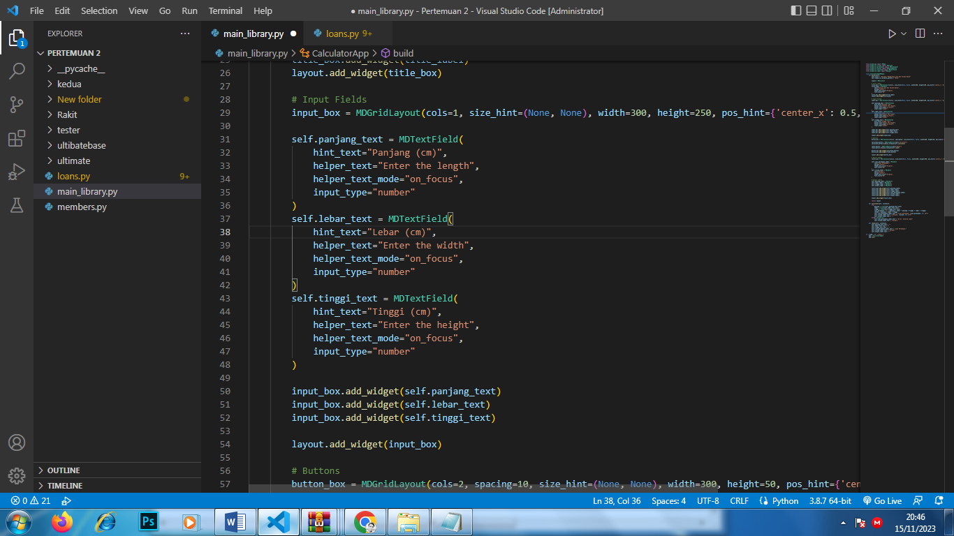
Penjelasan Input Fields
1. input_box = MDGridLayout(...)
Membuat kotak layout berbasis grid (`MDGridLayout`) dengan satu kolom. Parameter seperti size_hint, width, height, dan pos_hint mengatur properti tata letak dan penempatan kotak input.
2. self.panjang_text = MDTextField(...)
Membuat objek MDTextField untuk input panjang. Ini adalah elemen input teks yang dapat digunakan untuk memasukkan panjang balok. Beberapa parameter seperti hint_text, helper_text, helper_text_mode, dan input_type mengatur properti dan perilaku input.
3. self.lebar_text = MDTextField(...) dan self.tinggi_text = MDTextField(...)
Sama seperti langkah sebelumnya, tetapi untuk input lebar dan tinggi.
For more info : UMC | PBO 1 | Python | KivyMD

Slide 12
Penjelasan Input Fields
4. input_box.add_widget(self.panjang_text)
Menambahkan input panjang ke dalam kotak input.
5. input_box.add_widget(self.lebar_text) dan input_box.add_widget(self.tinggi_text)
Sama seperti langkah sebelumnya, tetapi untuk input lebar dan tinggi.
6. layout.add_widget(input_box)
Menambahkan kotak input ke dalam layout utama (`MDScreen`).
Bagian ini bertanggung jawab untuk membuat dan menempatkan input fields (kolom input) pada antarmuka pengguna.
Dengan kode ini, kita telah membuat bagian input dari antarmuka pengguna yang memungkinkan pengguna memasukkan panjang, lebar, dan tinggi balok yang akan dihitung luas permukaan dan volume-nya. Ini menggunakan elemen `MDTextField` dari KivyMD untuk mendukung input teks dalam aplikasi

Slide 13
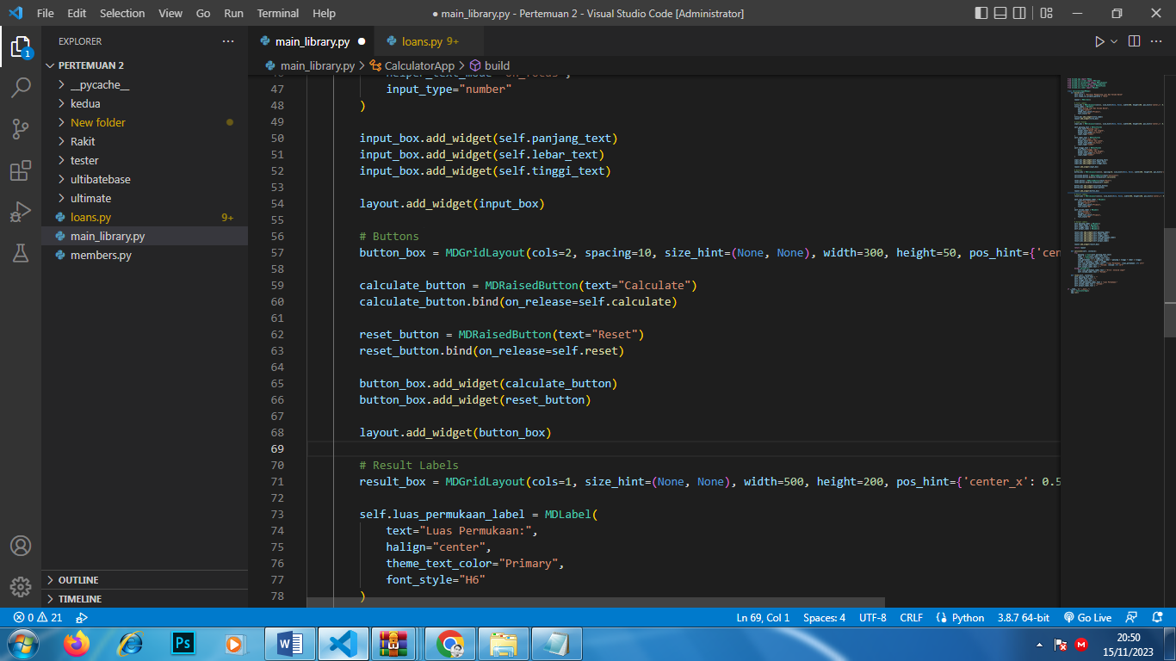
Penjelasan dari Buttons
1. button_box = MDGridLayout(...)
Membuat kotak layout berbasis grid (`MDGridLayout`) dengan dua kolom. Parameter seperti cols, spacing, size_hint, width, height, dan pos_hint mengatur properti tata letak dan penempatan kotak tombol.
2. calculate_button = MDRaisedButton(text="Calculate")
Membuat tombol "Calculate" menggunakan kelas MDRaisedButton dari KivyMD. Parameter text mengatur teks yang akan ditampilkan pada tombol.
3. calculate_button.bind(on_release=self.calculate
Mengikat event "on_release" dari tombol "Calculate" ke metode calculate pada objek kelas saat tombol ditekan. Artinya, ketika tombol "Calculate" ditekan, metode calculate akan dijalankan.

Slide 14
Penjelasan dari Buttons
4. reset_button = MDRaisedButton(text="Reset”)
Membuat tombol "Reset" menggunakan kelas MDRaisedButton. Parameter text mengatur teks yang akan ditampilkan pada tombol.
5. reset_button.bind(on_release=self.reset)
Mengikat event "on_release" dari tombol "Reset" ke metode `reset` pada objek kelas saat tombol ditekan. Artinya, ketika tombol "Reset" ditekan, metode `reset` akan dijalankan.
6. button_box.add_widget(calculate_button) dan button_box.add_widget(reset_button)
Menambahkan tombol "Calculate" dan "Reset" ke dalam kotak tombol.
7. layout.add_widget(button_box)
Menambahkan kotak tombol ke dalam layout utama (`MDScreen`).
Bagian ini bertanggung jawab untuk membuat dan menempatkan tombol "Calculate" dan "Reset" pada antarmuka pengguna. Mari kita bahas lebih rinci :
Dengan kode ini, kita telah membuat bagian tombol pada antarmuka pengguna yang memungkinkan pengguna untuk melakukan perhitungan dan mereset input. Tombol tersebut menggunakan elemen `MDRaisedButton` dari KivyMD dan dihubungkan ke metode `calculate` dan `reset` untuk menangani peristiwa ketika tombol ditekan.

Slide 15
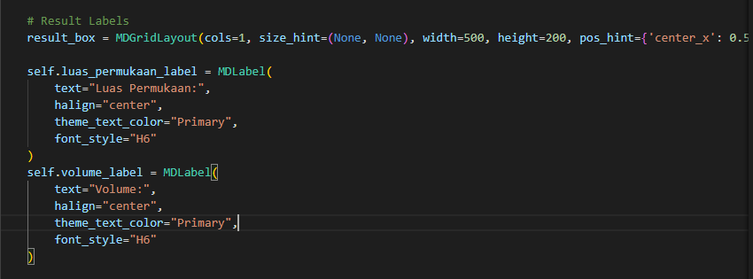
Penjelasan Result Labes
result_box = MDGridLayout(...)
Membuat kotak layout berbasis grid (`MDGridLayout`) dengan satu kolom. Parameter seperti cols, size_hint, width, height, dan pos_hint mengatur properti tata letak dan penempatan kotak label hasil.
self.luas_permukaan_label = MDLabel(...)
Membuat objek MDLabel untuk menampilkan label "Luas Permukaan:". Beberapa parameter seperti text, halign, theme_text_color, dan font_style mengatur properti dan penampilan label.

Slide 16
Penjelasan Result Labes
self.volume_label = MDLabel(...)
Membuat objek `MDLabel` untuk menampilkan label "Volume:". Sama seperti langkah sebelumnya, tetapi untuk label volume.
Keddua label tersebut sebelumnya, tetapi untuk label volume.
result_box.add_widget(self.luas_permukaan_label)
result_box.add_widget(self.volume_label)
Layout.add_widget(result_box)
Menambahkan kotak label hasil ke dalam layouy utama (‘MDScreen’).
Bagian ini bertanggung jawab untuk membuat dan menempatkan label hasil (label luas permukaan dan label volume) pada antarmuka pengguna. Mari kita bahas lebih rinci :
Dengan kode ini, kita telah membuat bagian label hasil pada antarmuka pengguna yang akan menampilkan informasi luas permukaan dan volume balok setelah perhitungan dilakukan. Labels ini menggunakan elemen `MDLabel` dari KivyMD untuk menampilkan teks dengan format dan gaya tertentu.

Slide 17
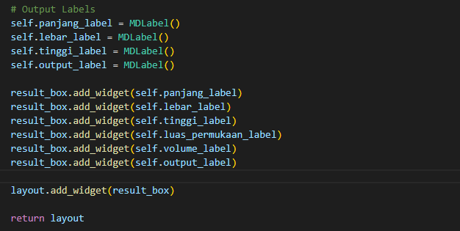
Result Box
Membuat Label-label Outpu :
self. Panjang_label = MDLabel()
self.lebar_label = MDLabel()
self.tinggi_label = MDLabel()
self.output_label = MDLabel()
Membuat empat objek `MDLabel` untuk menampilkan output terkait panjang, lebar, tinggi, luas permukaan, volume, dan output umum.
Bagian ini bertanggung jawab untuk membuat dan menempatkan label-label output pada antar muka pengguna.
Powerpoint disusun oleh kelompok kami, dengan jumlah anggota ada 3, yaitu Rifki, Satria, dan Imanda

Slide 18
Resault Box
2. Menambahkan Label-label Output ke dalam ‘result_box’ :
result_box.add_widget(self.panjang_label)
result_box.add_widget(self.lebar_label)
result_box.add_widget(self.tinggi_label)
result_box.add_widget(self.luas_permukaan_label)
result_box.add_widget(self.volume_label)
result_box.add_widget(self.output_label)
Menambahkan label-label output ke dalam kotak hasil (`result_box`). Ini akan menampilkan nilai-nilai panjang, lebar, tinggi, luas permukaan, volume, dan output umum setelah perhitungan.
Menambahkan kotak hasil ke dalam Layout Utama (‘MDScreen’)
3. layout.add_widget(result_box)
Menambahkan kotak hasil ke dalam layout utama aplikasi (‘MDScreen’).
‘return layout’
Mengembalikan layout utama sebagai tampilan aplikasi.
Dengan kode ini, kita telah menambahkan Label-label output ke dalam antarmuka pengguna untuk menampilkan hasil perhitungan luas permukaan dan volume balok, serta pesan umum jika ada kesalahan. Label-label ini akan diperbarui setiap kali pengguna menekan tombol “Calculate”.

Slide 19
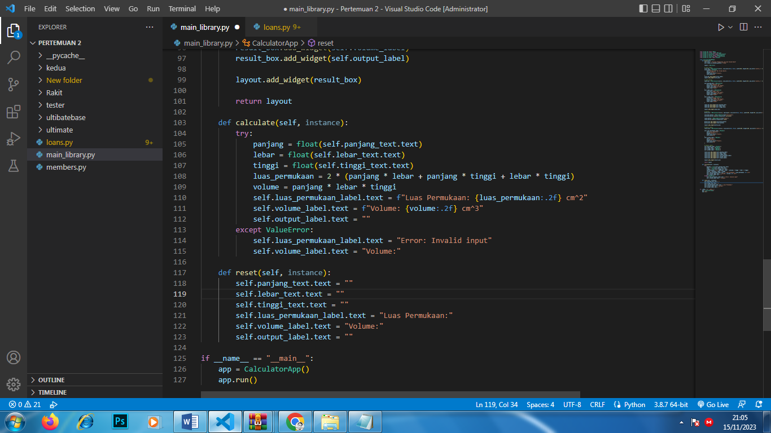
Deff Calculate
1. calculate(self,instance)
Metode ini dipanggil saat tombol “Calculate” ditekan.
Mencoba Mendapatkan Nilai Input
panjang = float(self.panjang_text.text)
lebar = float(self.lebar_text.text)
tinggi = float(self.tinggi_text.text)
Mengambil nilai panjang, lebar, dan tinggi dari input teks dan mengonversikannya ke tipe data float.
Pemrograman Berorientasi Objek 1
PBO 1

Slide 20
Deff Calculate
Meenghitung Luas Permukaan dan Volume
luas_permukaan = 2 * (panjang * lebar + panjang * tinggi + lebar * tinggi)
volume = panjang * lebar * tinggi
Menghitung luas permukaan dan volume berdasarkan nilai-nilai panjang, lebar, dan tinggi.
Memperbarui Label-label Output
self.luas_permukaan_label.text = f"Luas Permukaan: {luas_permukaan:.2f} cm^2“
self.volume_label.text = f"Volume: {volume:.2f} cm^3“
self.output_label.text = "".
Memperbarui label-label output dengan hasil perhitungan. Label luas permukaan dan volume akan menampilkan nilai dengan format tertentu, dan label output umum diatur sebagai string kosong.
Powerpoint disusun oleh kelompok kami, dengan jumlah anggota ada 3, yaitu Rifki, Satria, dan Imanda

Slide 21
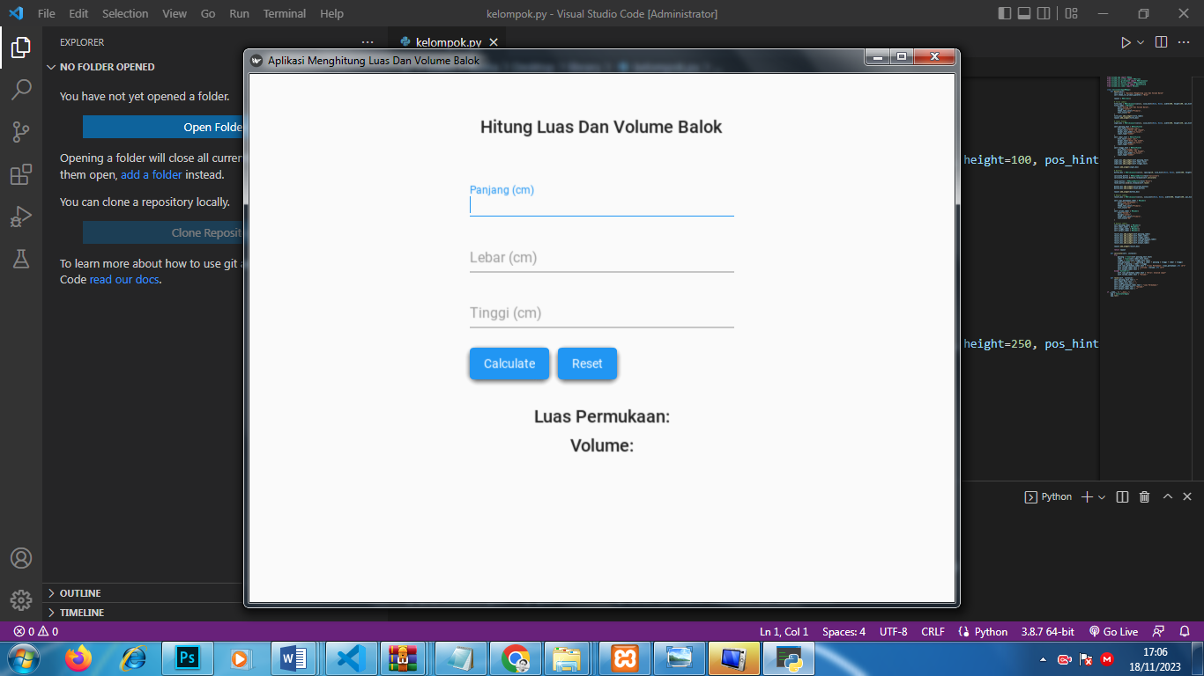
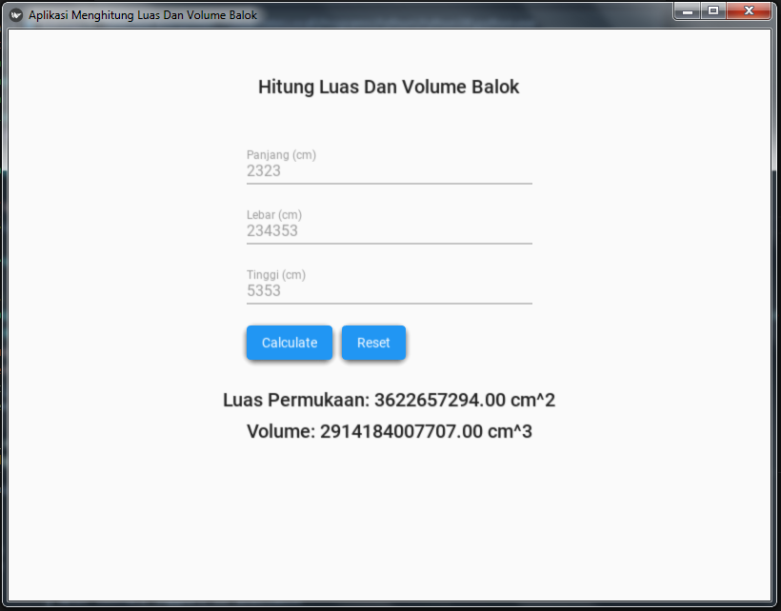
Hasil Rancangan
1. Halaman Beranda
2. Halaman Menghitung

Slide 22
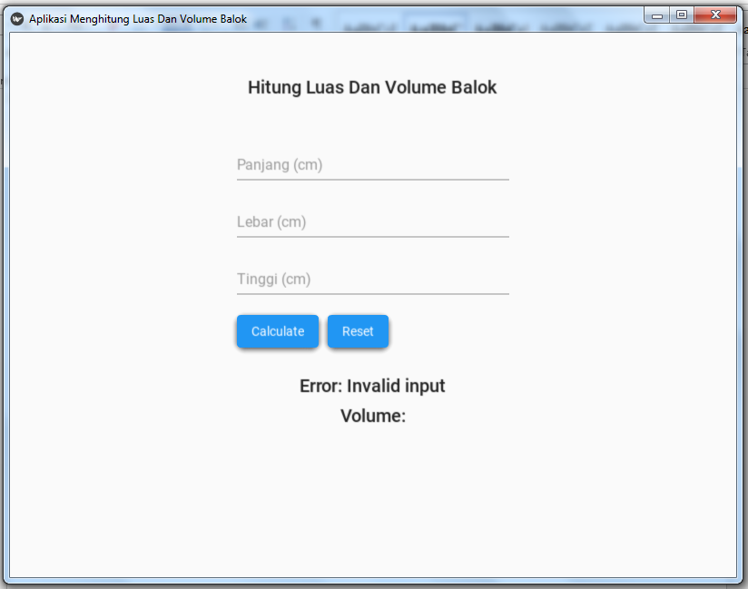
Hasil Rancangan
3. Halaman Error
Powerpoint disusun oleh kelompok kami, dengan jumlah anggota ada 3, yaitu Rifki, Satria, dan Imanda

Slide 23
THANKS!
Do you have any questions?
Pemrograman Berorientasi Objek 1
MEMBUAT APLIKASI KALKULATOR LUAS DAN VOLUME BALOK DENGAN KIVYMD

